Slide 1
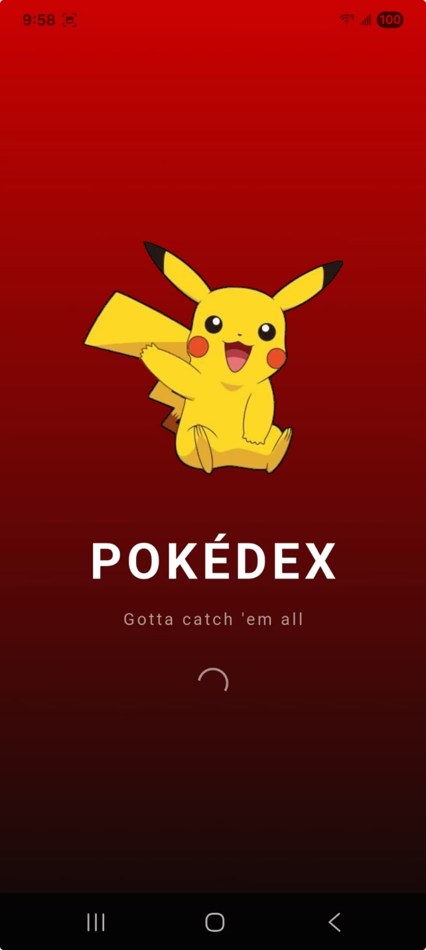
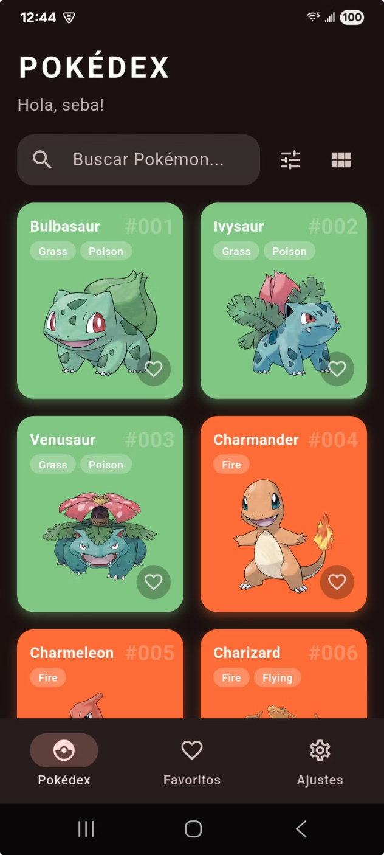
Pokédex Interactiva
Aplicación móvil desarrollada con Flutter 3.44.0 que integra la PokéAPI para poder consultar facilmente detalles sobre pokemon, búsqueda y gestión de Pokémon. Persistencia local con SQLite/Drift y consumo de APIs REST.

Slide 2

Requisitos Técnicos Usados
El proyecto con todos los requisitos técnicos establecidos, abarcando desde el framework hasta la integración con servicios externos.
Flutter 3.44.0
Material Design 3
Framework multiplataforma(en nuestro caso solo Android) con los features estructurados.
Implementación completa del sistema de diseño de Google con componentes nativos.
Navegación Multi-ruta
SQLite + Drift ORM
Flujo completo: Splash → Login → Registro → Home → Detalle → Settings, con gestión de estados de autenticación.
Persistencia local con mapeo objeto-relacional para usuarios, Pokémon y favoritos.
SharedPreferences
API REST · Dio
Almacenamiento ligero de preferencias del usuario y estado de sesión entre ejecuciones.
Consumo de la PokéAPI mediante el cliente HTTP Dio con manejo de errores y respuestas asíncronas.

Slide 3
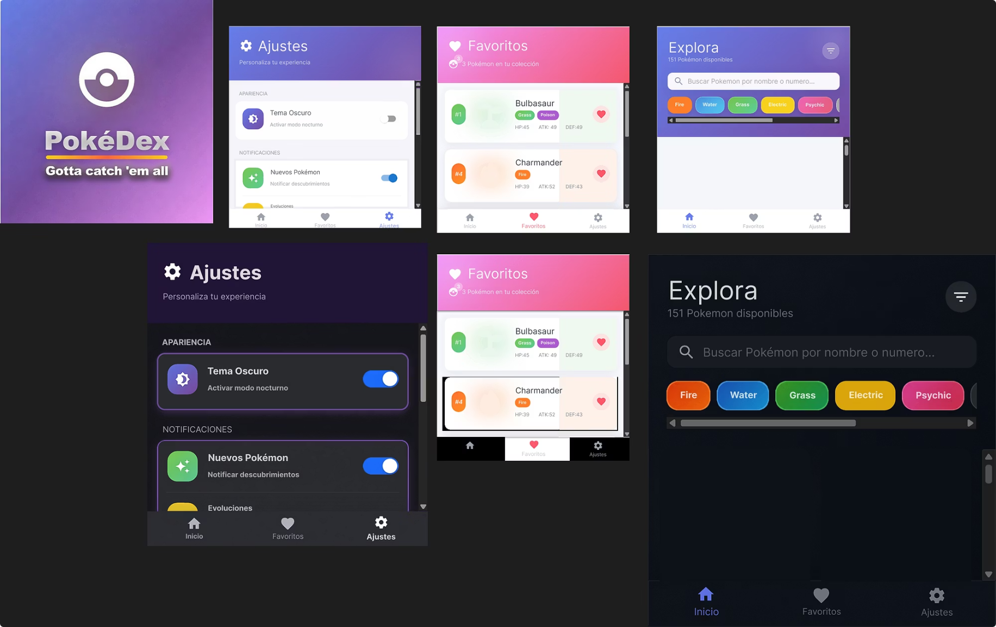
Antes y Después: Figma vs Implementación
El diseño visual fue prototipado en Figma y posteriormente implementado en Flutter con algunos cambios. La comparación demuestra una coherencia entre el diseño y el producto final.
Estas interfaces son las que creamos en figma

Slide 4
Arquitectura del Proyecto
La aplicación sigue una arquitectura modular por features con separación de responsabilidades, facilitando el mantenimiento y la escalabilidad del código.
Estructura Modular por Features
Separación de Concerns
Cada funcionalidad (autenticación, listado, favoritos, detalles) reside en su propio módulo independiente, reduciendo el acoplamiento entre componentes.
Tres capas diferenciadas: core (utilidades, temas, rutas), features (lógica de negocio) y models (entidades de datos), garantizando código limpio y reutilizable.
Patrón MVC / MVVM
Servicios Centralizados
Separación entre la vista, la lógica de presentación y los datos, permitiendo cambios en la UI sin afectar la lógica de negocio subyacente.
Los servicios de API, base de datos y preferencias se inyectan de forma centralizada, promoviendo la coherencia y facilitando el testing con mocks.

Slide 5
Base de Datos Local
Esquema SQLite con Drift ORM
Validación en BBDD
Drift permite definir el esquema de la base de datos en Dart de forma tipada y segura. Las migraciones están gestionadas y el acceso a datos es completamente asíncrono.
Las credenciales se verifican directamente contra SQLite, garantizando autenticación offline y persistencia del estado de sesión.
Persistencia Offline
Usuarios
Pokémon
Los datos de Pokémon descargados se almacenan localmente, permitiendo acceso sin conexión a internet tras la primera carga.
id, email, password (hash), nombre y timestamps de creación.
id, nombre, tipos, estadísticas, imagen y descripción almacenados localmente.
Favoritos
Tabla intermedia que relaciona usuarios con sus Pokémon marcados como favoritos.

Slide 6
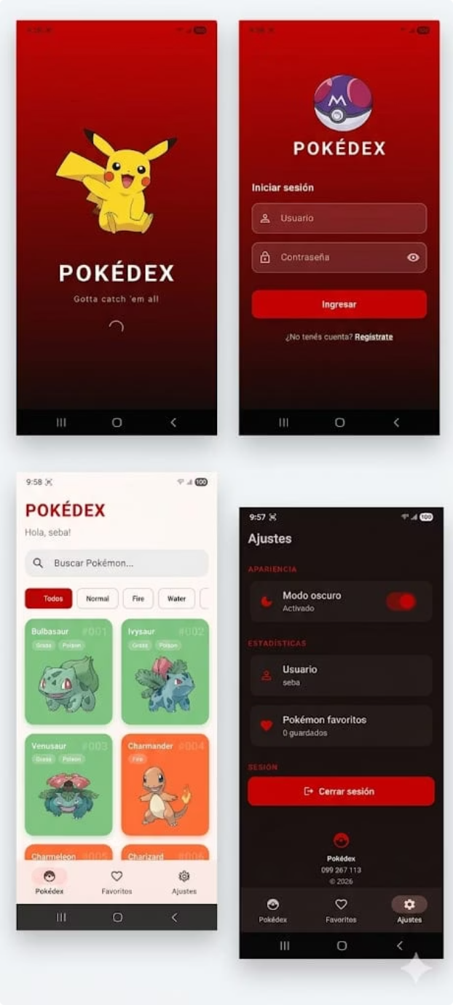
Funcionalidades Implementadas
La Pokédex Interactiva cubre el ciclo completo de una aplicación móvil real: desde el onboarding hasta la interacción avanzada con datos remotos y locales.
Autenticación Completa
Listado desde API
Sistema de Login y Registro con validación de formularios, manejo de errores y persistencia de sesión mediante SharedPreferences.
Carga dinámica de Pokémon desde la PokéAPI con paginación, imágenes oficiales y datos actualizados en tiempo real.
Búsqueda y Filtrado
Sistema de Favoritos
Búsqueda por nombre con debounce y filtrado por tipo (fuego, agua, eléctrico, etc.) con actualización instantánea de la lista.
Los usuarios pueden marcar Pokémon como favoritos, almacenados en SQLite y sincronizados con su perfil de forma persistente.

Slide 7
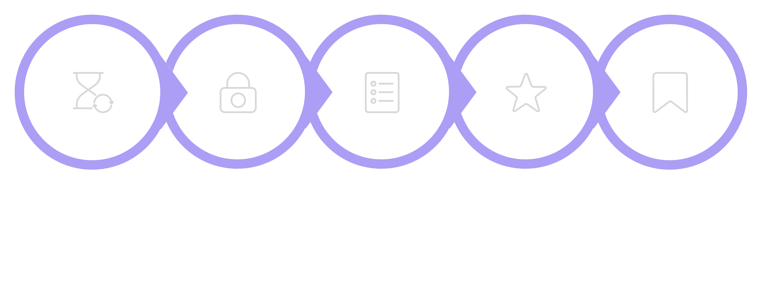
Flujo de Navegación de la Aplicación
La aplicación gestiona un flujo de navegación completo y seguro, con protección de rutas y redirección automática según el estado de autenticación del usuario.
Pantalla Inicial
Login / Registro
Detalle Pokémon
Inicio - Lista
Favoritos
El router centralizado (GoRouter) controla las transiciones entre pantallas, redirigiendo al usuario a Login si no hay sesión activa o directamente al Home si ya está autenticado.

